Slide 1
직원 이직여부 예측
KT AIVLE School
정유진 차선홍 최기호

Slide 2
목 차
데이터 전처리
모델링
평가

Slide 3
데이터 전처리

Slide 4
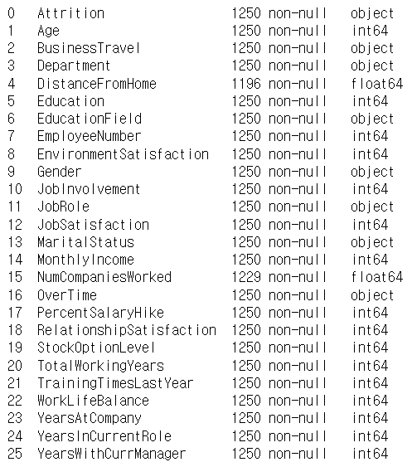
데이터 전처리 - 전체 데이터 타입 확인
딥러닝 학습 시 숫자형 데이터 변수가 필요하기 때문에 Object 타입의 데이터들을 숫자형 데이터로 변환해야 함.

Slide 5
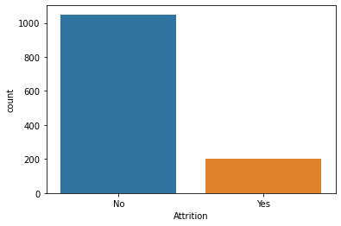
데이터 전처리
데이터 전처리 - target 확인
이직하지 않은 직원 수 : 1050명, 이직한 직원 수 200명으로 Target(Attrition)의 데이터 불균형이 심한 편.
데이터 불균형을 개선하기 위해서 Over Sampling 필요.
< target의 분포>

Slide 6
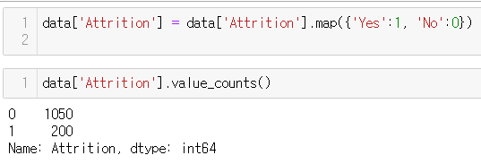
데이터 전처리 - 데이터 변환
target = Attrition (직원 이직 여부)
이직 함, Yes : 1
이직 하지 않음, No : 0

Slide 7
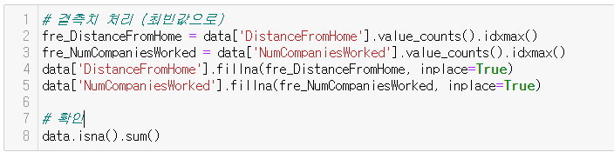
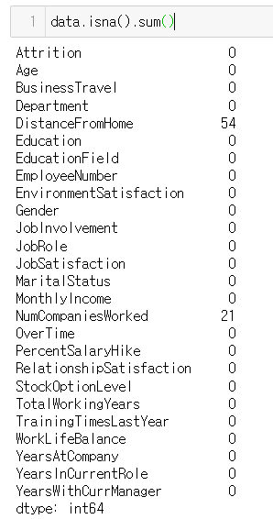
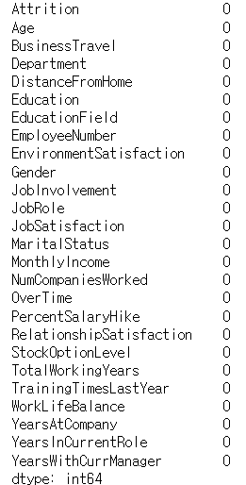
데이터 전처리 - 데이터 결측치
데이터 측정 결과 데이터가 한 쪽으로 치우쳐져 있는 것으로 보아 평균값보다 최빈값이 더 적절.
집과 직장 사이의 거리, 현재까지 근무한 회사 수 변수들은 연속형 변수로 유의미한 데이터로 채워넣기 위해서 최빈값 사용.

Slide 8
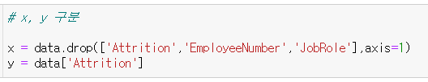

데이터 전처리 - x,y 구분
x 에서 ‘Attriton’, ‘EmployeeNumber’ , ‘JobRole’ 제거
‘EmployeeNumber’ 제거 : 사원번호는 의미 없다고 생각하여 제거.
‘JobRole’ 제거 : 다른 변수(부서, 전공)로 대체하여 설명이 가능할 것으로 예상하여 제거.

Slide 9
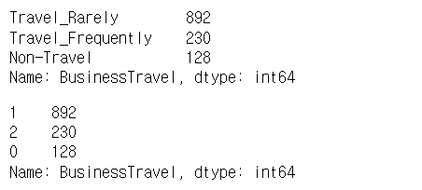
데이터 전처리 - x 변수 변환
BusinessTravel 변수 변환
0~2 : 높을수록 출장이 잦다.
< BusinessTravel >

Slide 10
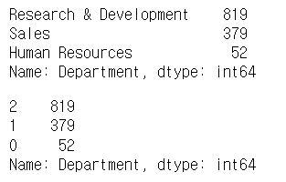
데이터 전처리 - x 변수 변환
Department 변수 변환
0~2 : 부서별로 나눈다.
숫자에 대한 의미는 없다.
< Department >

Slide 11
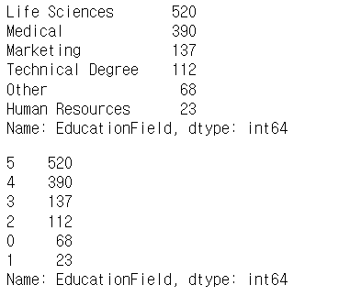
데이터 전처리 - x 변수 변환
EducationField 변수 변환
0~5 : 전공별로 나눔.
숫자에 대한 의미는 없음.
< EducationField >

Slide 12
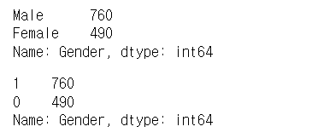
데이터 전처리 - x 변수 변환
Gender 변수 변환
0 : 여성
1 : 남성
< Gender >

Slide 13
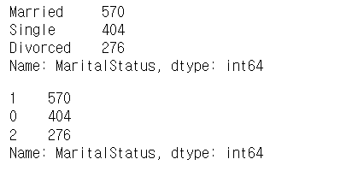
데이터 전처리 - x 변수 변환
MaritalStatus 변수 변환
0 : Single
1 : Married
2 : Divorced
< MaritalStatus >

Slide 14
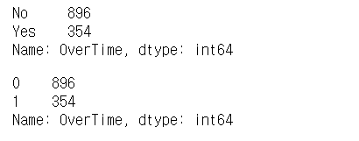
데이터 전처리 - x 변수 변환
OverTime 변수 변환
0 : No
1 : Yes
< OverTime >

Slide 15
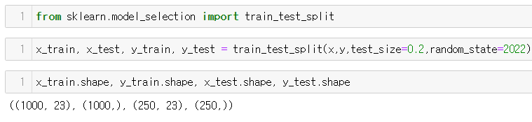
데이터 전처리 - train set, test set 구분
test_size = 0.2
random_state = 2022

Slide 16
모델링

Slide 17
모델링 - Locally connected layer 구성 feature 설정
Personal Layer :
나이(Age), 교육수준(Education), 전공(EducationField), 성별(Gender), 결혼상태(MaritalStatus)
직원 고유의 특성을 고려하여 변수들이 직원 이직에 영향을 미치는지 확인.
Survey Layer :
직무 만족도, 근무환경에 대한 만족도, 동료와의 관계 만족도, 워라밸_일과 삶의 균형도, 직무 적극성_참여도
직원들을 대상으로 이뤄진 설문조사 결과가 이직에 미지는 영향을 확인
Money Layer :
월급(MonthlyIncome), 전년대비 급여 인상율 (%)(PercentSalaryHike), 스톡옵션 수준 (0 ~ 3)(StockOptionLevel)
직원이 얻을 수 있는 금전적인 수입과 관련한 변수들이 이직에 영향을 미치는 것을 확인
Company_Out Layer :
집과 직장 사이의 거리 (마일)(DistanceFromHome), 현재까지 근무한 회사 수(NumCompaniesWorked)
회사 외부와 관련된 변수들이 이직에 영향을 미치는 것을 확인.
Etc Layer :
위 4개의 Locally connected layer에 속하지 않은 나머지 변수들에 대한 Layer

Slide 18
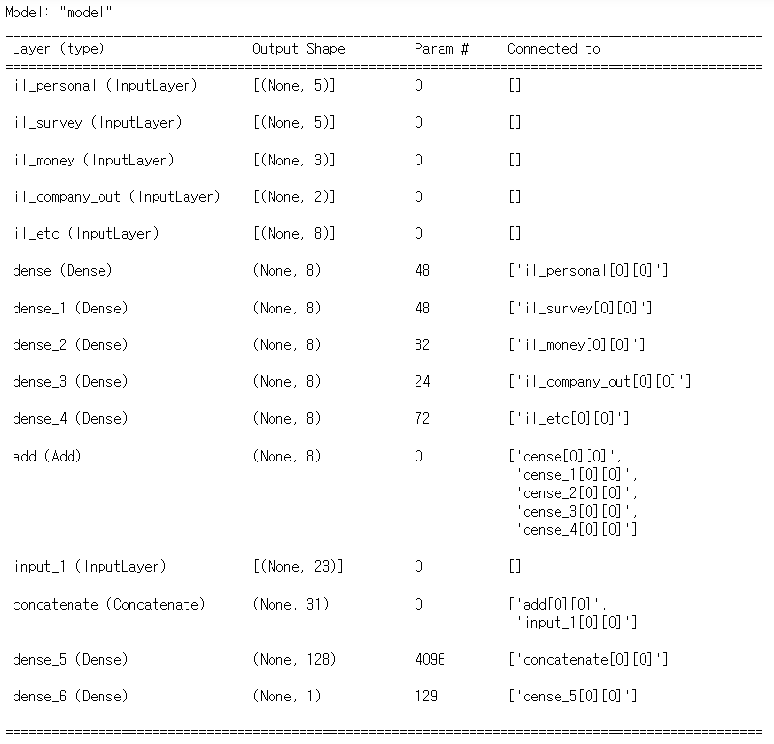

모델링 - 팀 설계구조
Personal Layer : shape = (5, ) / Hidden Layer node =>8
Survey Layer : shape = (5, ) / Hidden Layer node =>8
Money Layer : shape = (3, ) / Hidden Layer node =>8
Company_Out Layer : shape = (2, ) / Hidden Layer node =>8
Etc Layer : shape = (8, ) / Hidden Layer node =>8
5개의 Locally Connected Layer를 Add Layer로 합한 후 전체 Layer와 함께 Concatenate 구성.

Slide 19
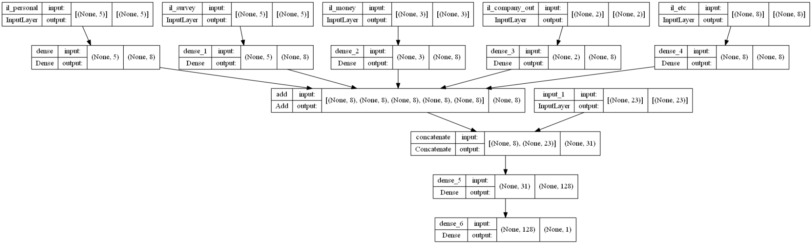
모델링 시각화 - 팀 설계구조

Slide 20
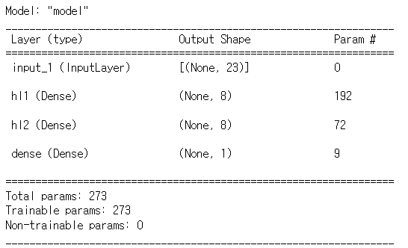
모델링 - fully connected 구조
Input Layer :
shape = (23, )
EmployeeNumber (사번), JobRole(직무)을 제외한 모든 feature들을 Locally connected layer를 구성하지 않고 한번에 입력
2개의 Hidden Layer에 각각 8개 node 설정

Slide 21
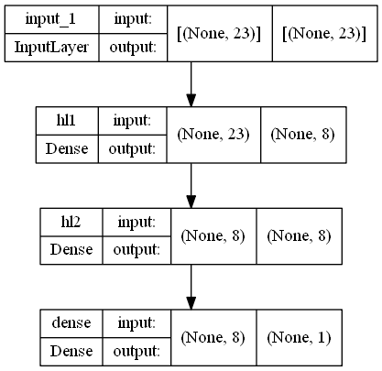
모델링 시각화 - fully connected 구조

Slide 22
평가

Slide 23
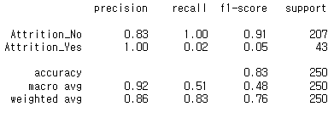
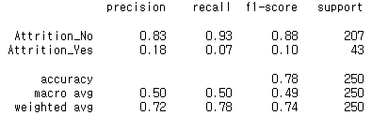
평가
특징
Locally Connected Model의 accuracy 0.83으로 Multilayer Perceptron Model의 accuracy 0.78보다 0.05높다.
실제 이직하지 않은 직원들 중 이직하지 않을 것이라고 예측한 비율이 100%로 측정되었다.
이직할 것이라고 예측한 것 중 실제 이직한 직원의 비율 또한 100%로 측정되었다.
반면에 실제 이직한 직원들 중 이직할 것이라고 예측한 비율이 낮게 측정되었다.
< Locally Connected Model >
< Multilayer Perceptron Model >

Slide 24
결론
두 모델 모두 이직에 대한 recall 값이 매우 작게 측정되었다. 이는 실제 이직한 데이터 중 이직했다고 예측할 확률로 이직한 직원에 대한 표본이 많이 부족한 데이터 불균형이 그 이유라 볼 수 있다.
이를 개선하기 위한 방법으로는 OverSampling을 생각해 볼 수 있고, 그 후의 model비교가 필요하다고 생각한다.

